Slide 1




Программа «Акселератор КИУ - 2023»
КАЗАНСКИЙ ИННОВАЦИОННЫЙ
УНИВЕРСИТЕТ
имени В.Г. ТИМИРЯСОВА

Slide 2


«ТАБ»
Терентьев Богдан

Slide 3
ТАБ
Приложение для вызова экстренных служб

Slide 4
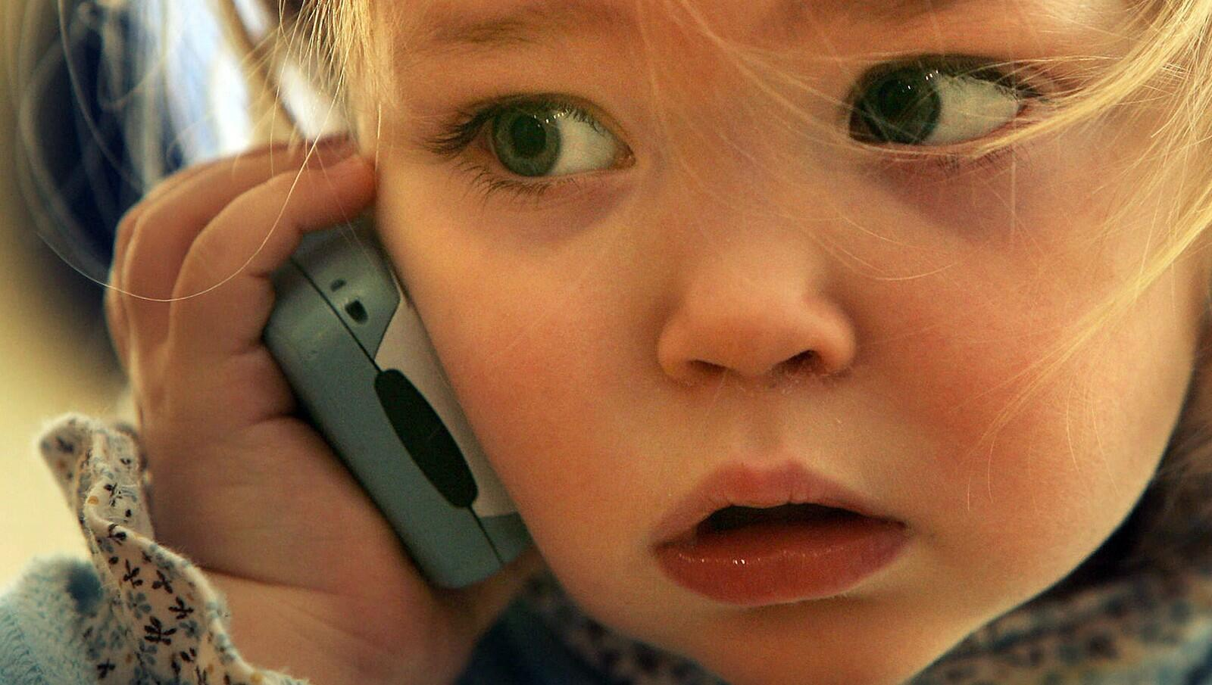
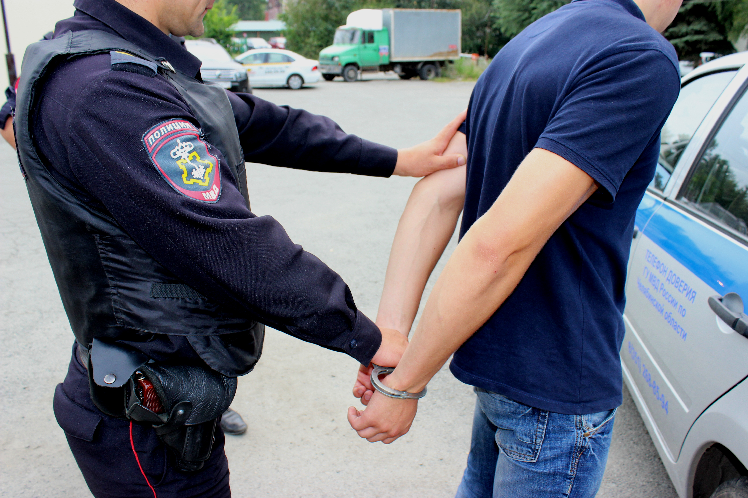
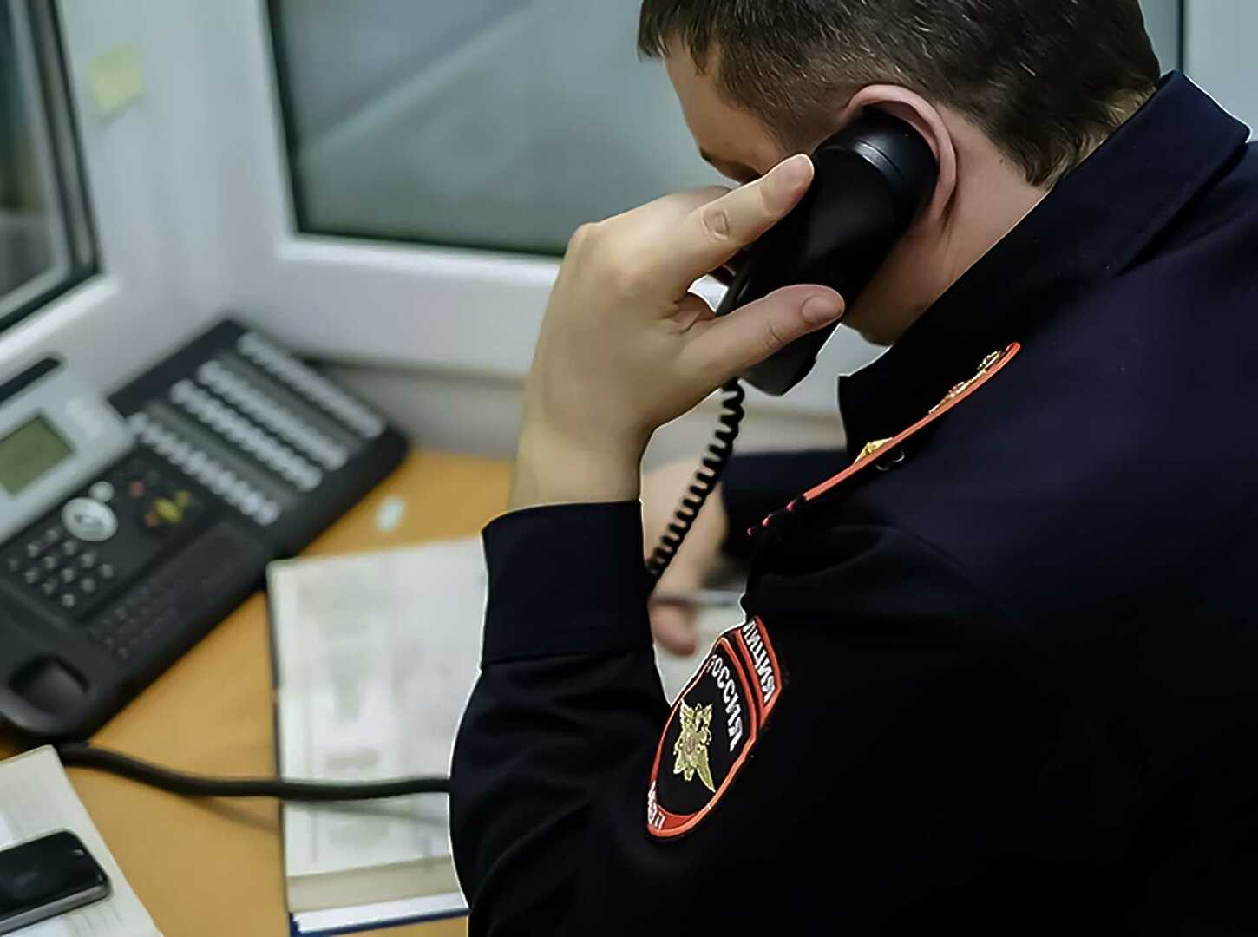
Актуальность проекта
Приложение для вызова экстренных служб «Таб»

Slide 5

Проблема

Slide 6

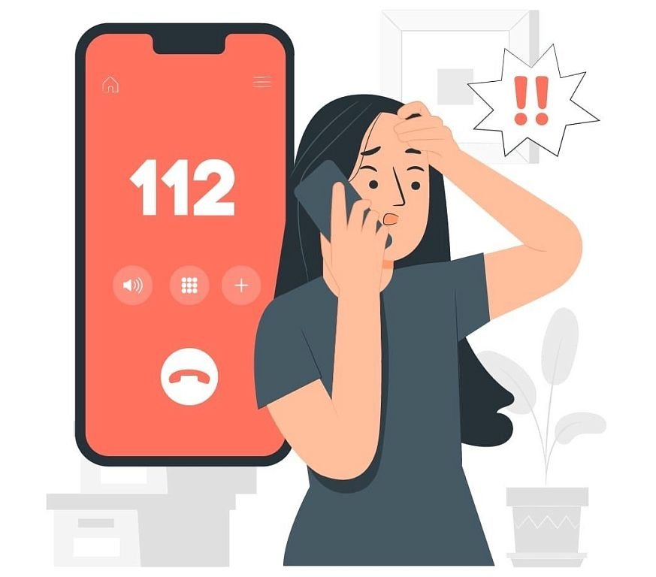
Конкуренция

Slide 7

Решение

Slide 8

Простое нажатие

Slide 9
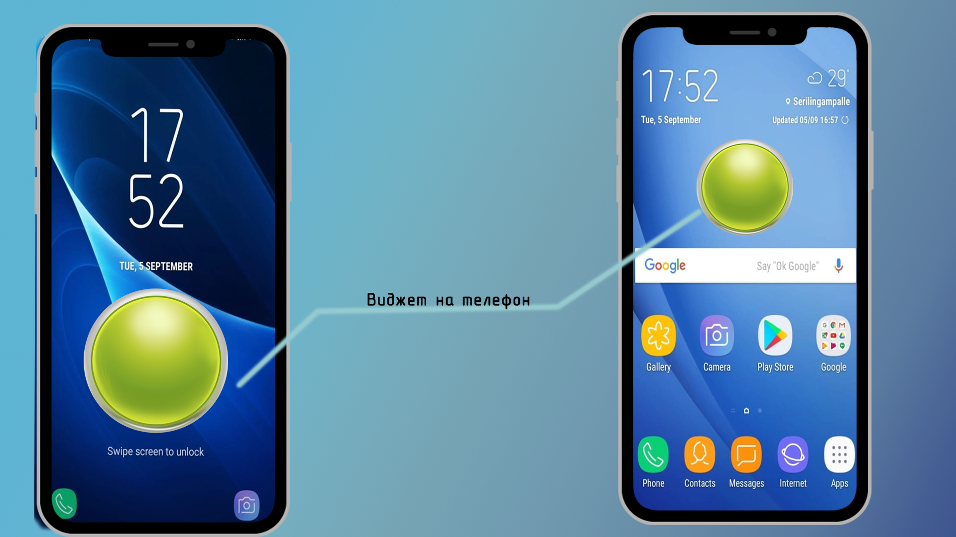
Виждет на главный экран и экран блокировки
На данный момент нами был разработан демо-интерфейс приложения.
Так же нами были предложены варианты реализации «фишек» нашего приложения.

Slide 10
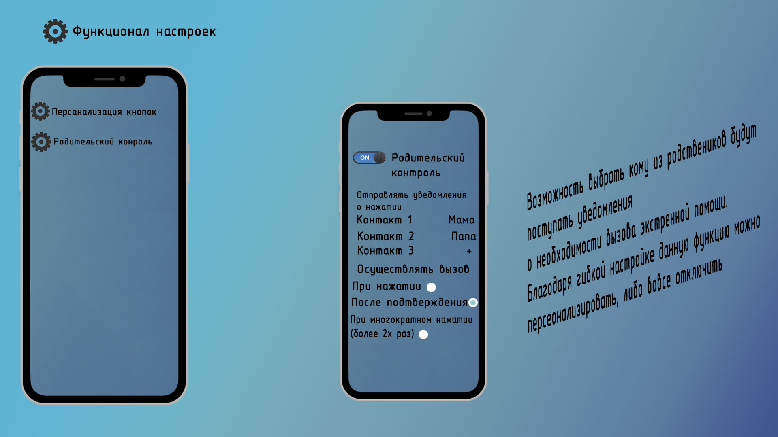
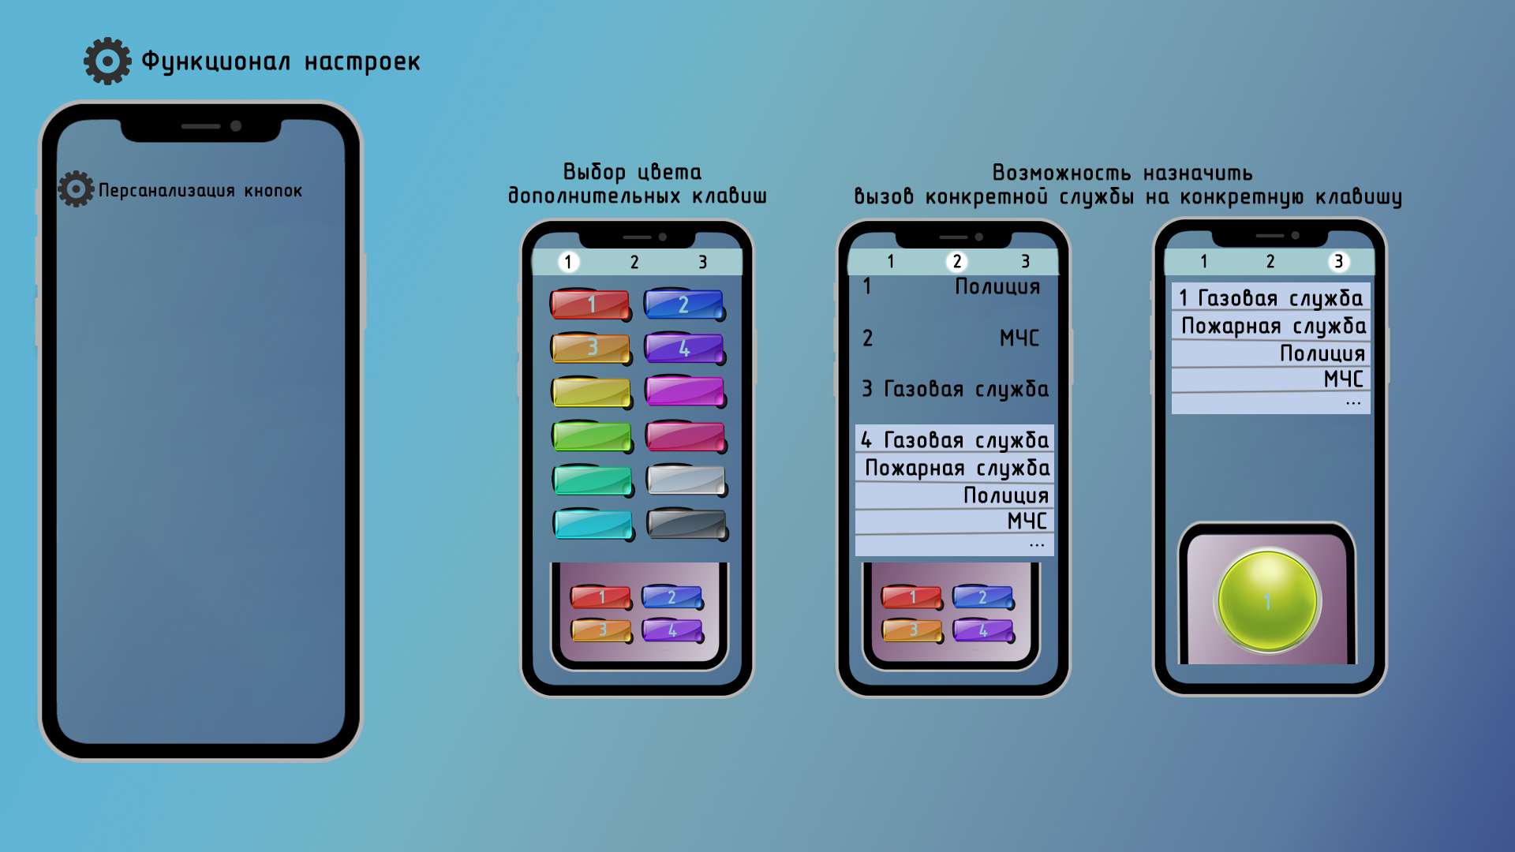
Родительский контроль
На данный момент нами был разработан демо-интерфейс приложения.
Так же нами были предложены варианты реализации «фишек» нашего приложения.

Slide 11
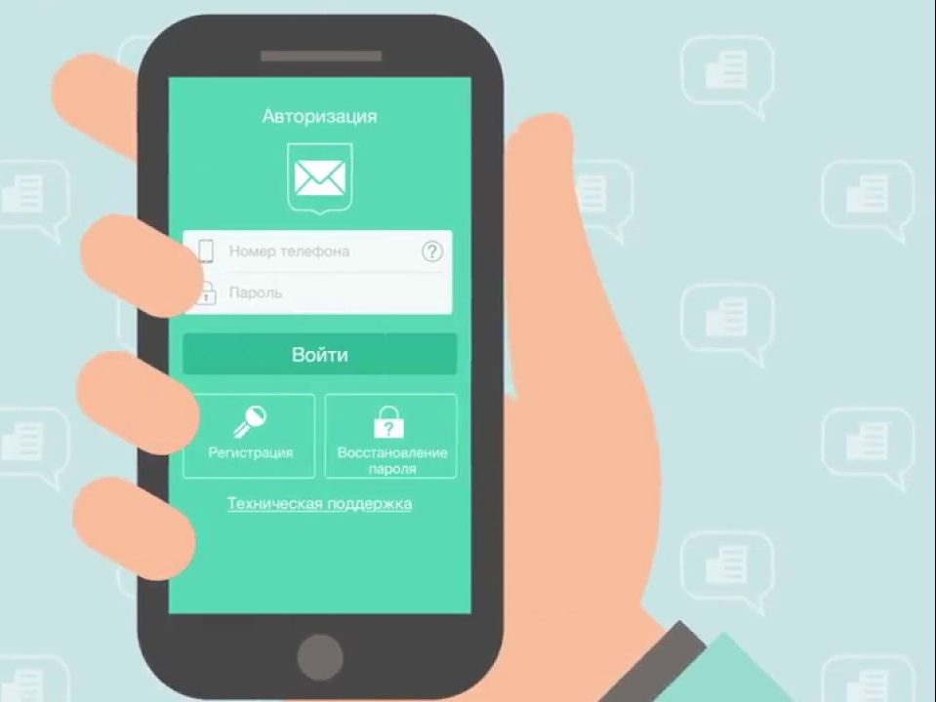
Регистрация

Slide 12
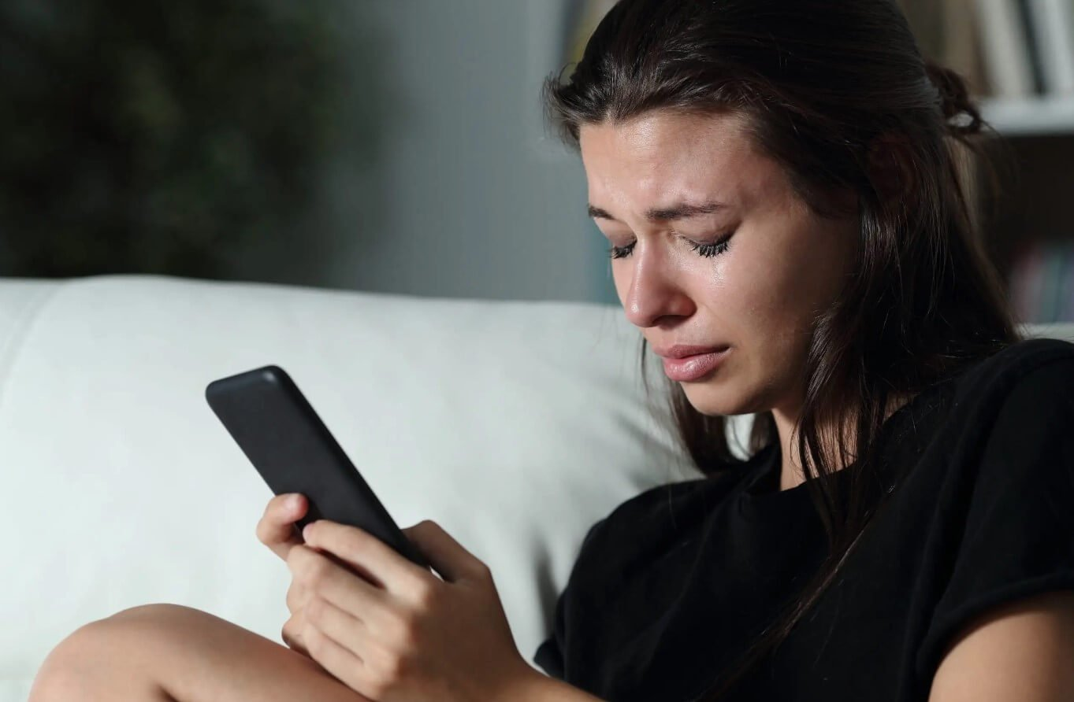

Чат

Slide 13
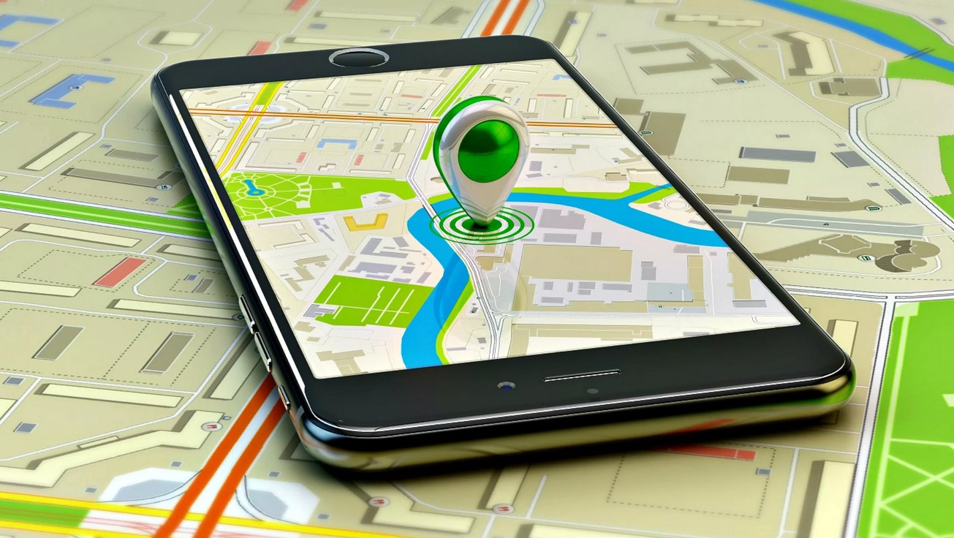
Геолокация

Slide 14

Тестирование

Slide 15

Сколько стоит ?

Slide 16
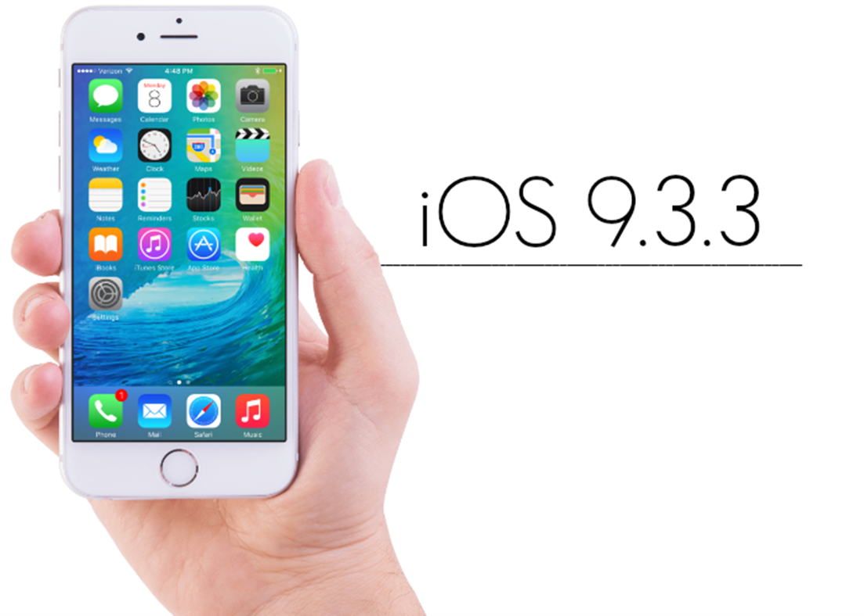
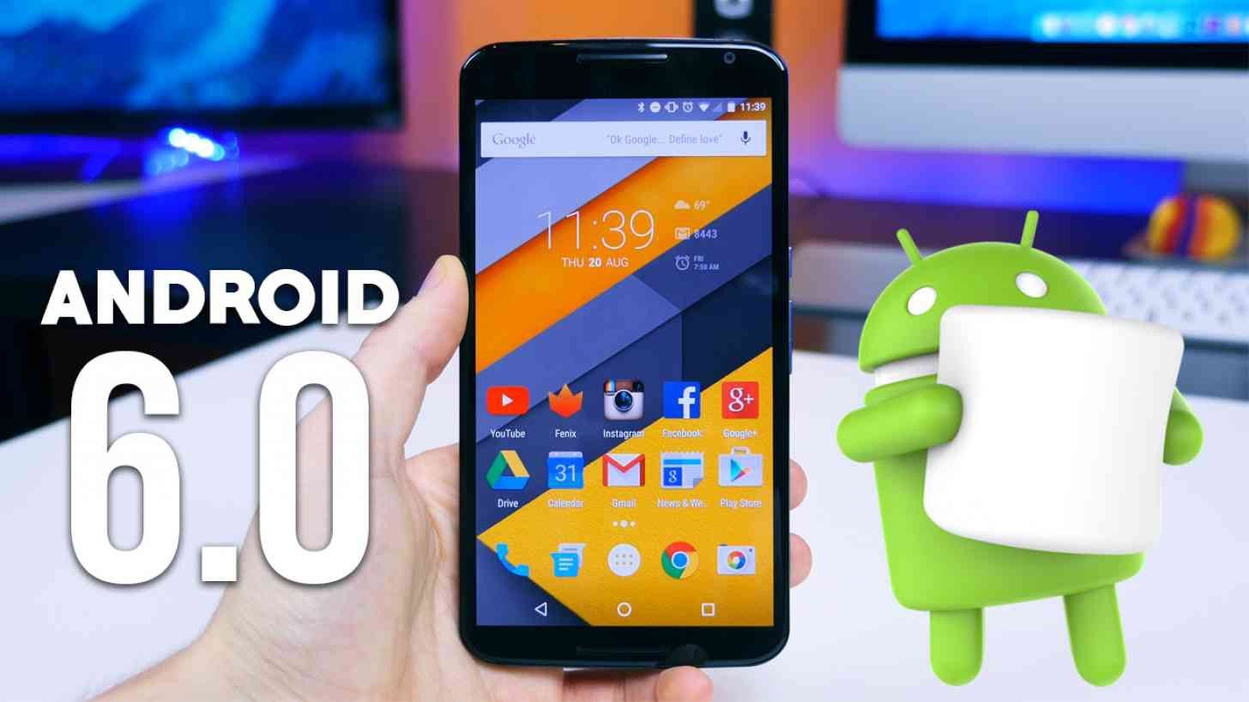
На каких устройствах будет работать ?

Slide 17

Рынок

Slide 18
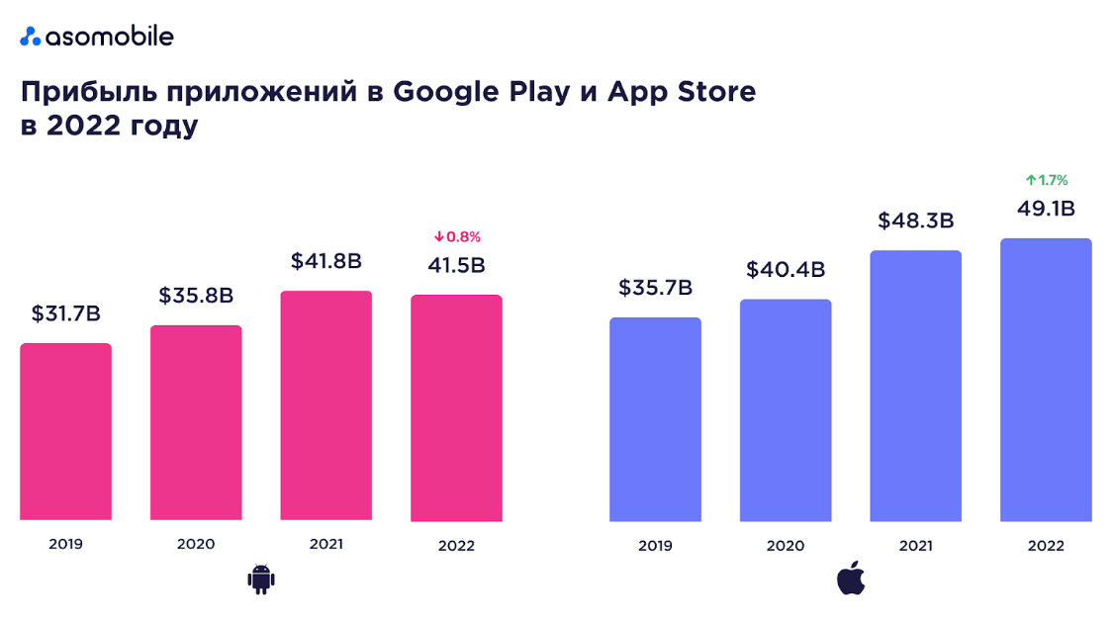
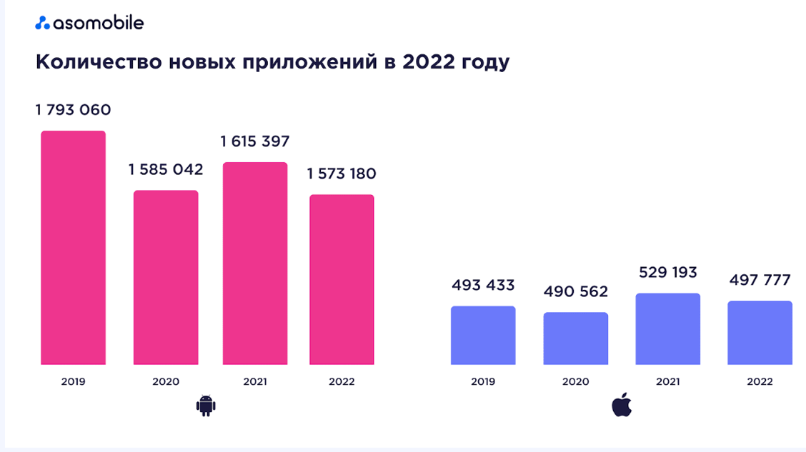
https://asomobile.net/blog/otchet-rynka-mobilnyh-prilozhenij-za-2022-god/

Slide 19
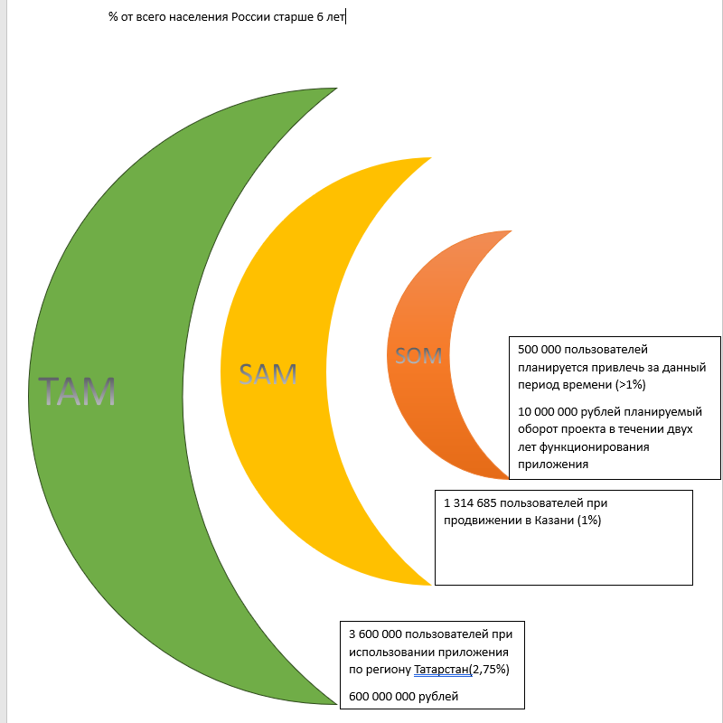

Slide 20

Бизнес-модель
Бизнес-модель – как мы зарабатываем

Slide 21

О приложении
Регистрация в приложении
В процессе регистрации пользователем будет внесена следующая информация о себе:
- Пол
- Возраст
- ФИО
- Место постоянного проживания
- СВЕЖАЯ фотография (будет необходимость загружать новую ежегодно в обязательном порядке, при желании пользователя можно чаще). Это сделано для наличия свежего фото человека на случай его пропажи
- хронические заболевания, группа крови и пр.

Slide 22

Текущие результаты
На данный момент нами был разработан демо-интерфейс приложения.
Так же нами были предложены варианты реализации «фишек» нашего приложения.

Slide 23
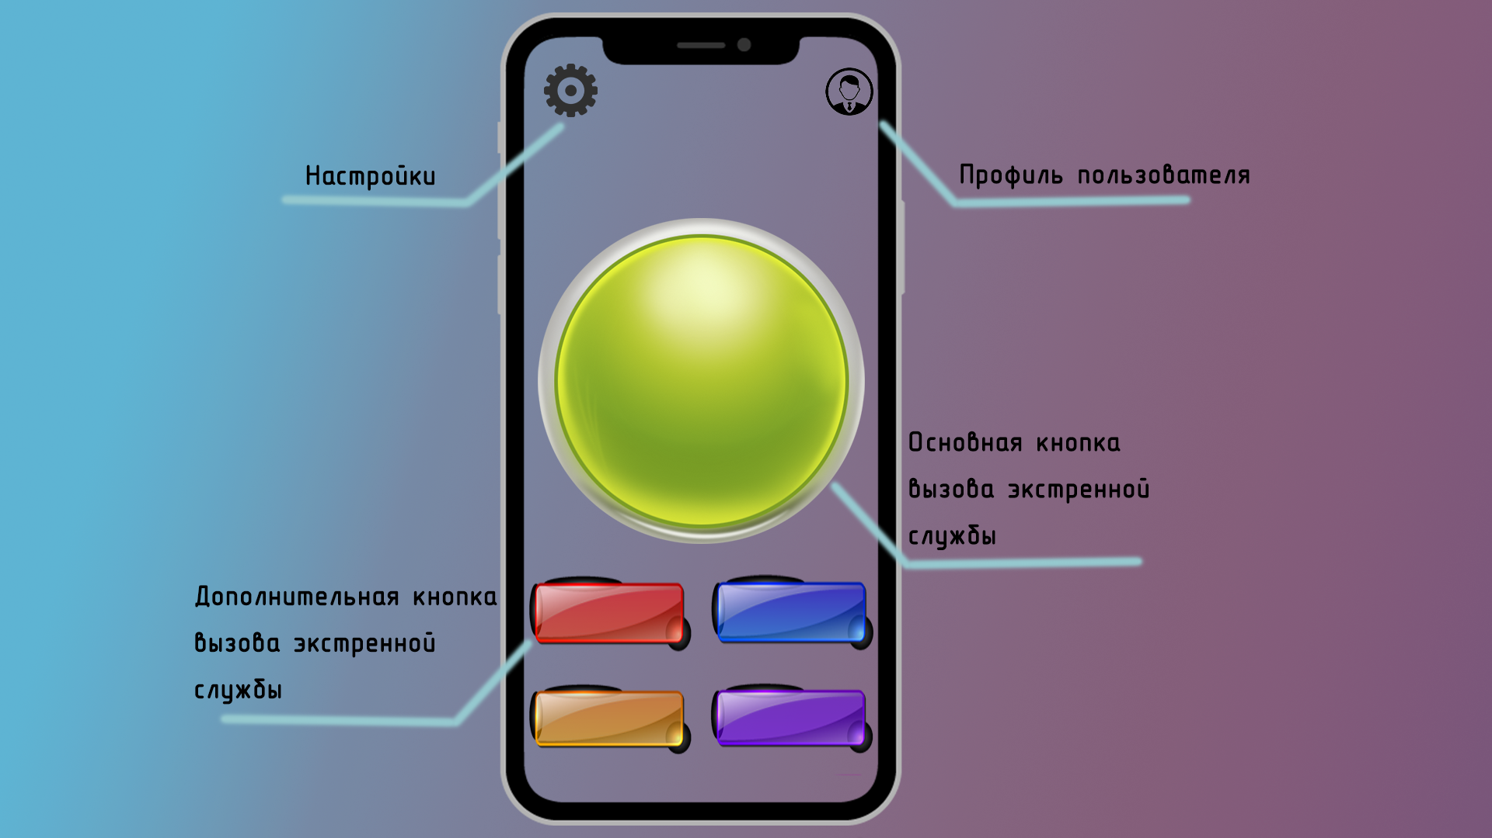
Основной интерфейс
На данный момент нами был разработан демо-интерфейс приложения.
Так же нами были предложены варианты реализации «фишек» нашего приложения.

Slide 24
Персонализация кнопок
На данный момент нами был разработан демо-интерфейс приложения.
Так же нами были предложены варианты реализации «фишек» нашего приложения.

Slide 25
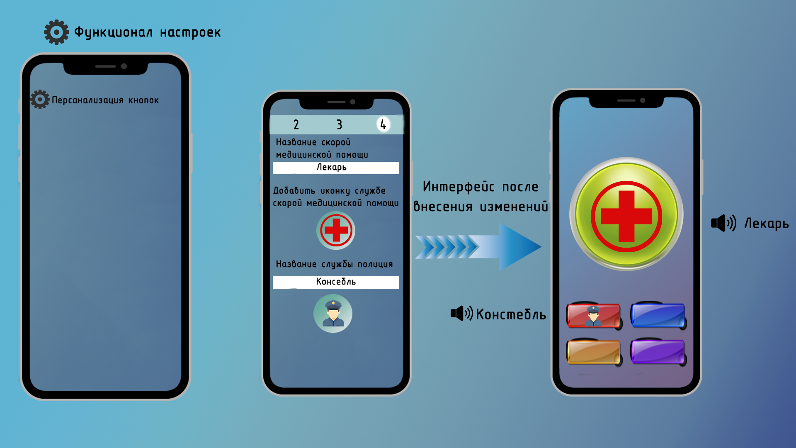
Персонализация кнопок
На данный момент нами был разработан демо-интерфейс приложения.
Так же нами были предложены варианты реализации «фишек» нашего приложения.

Slide 26
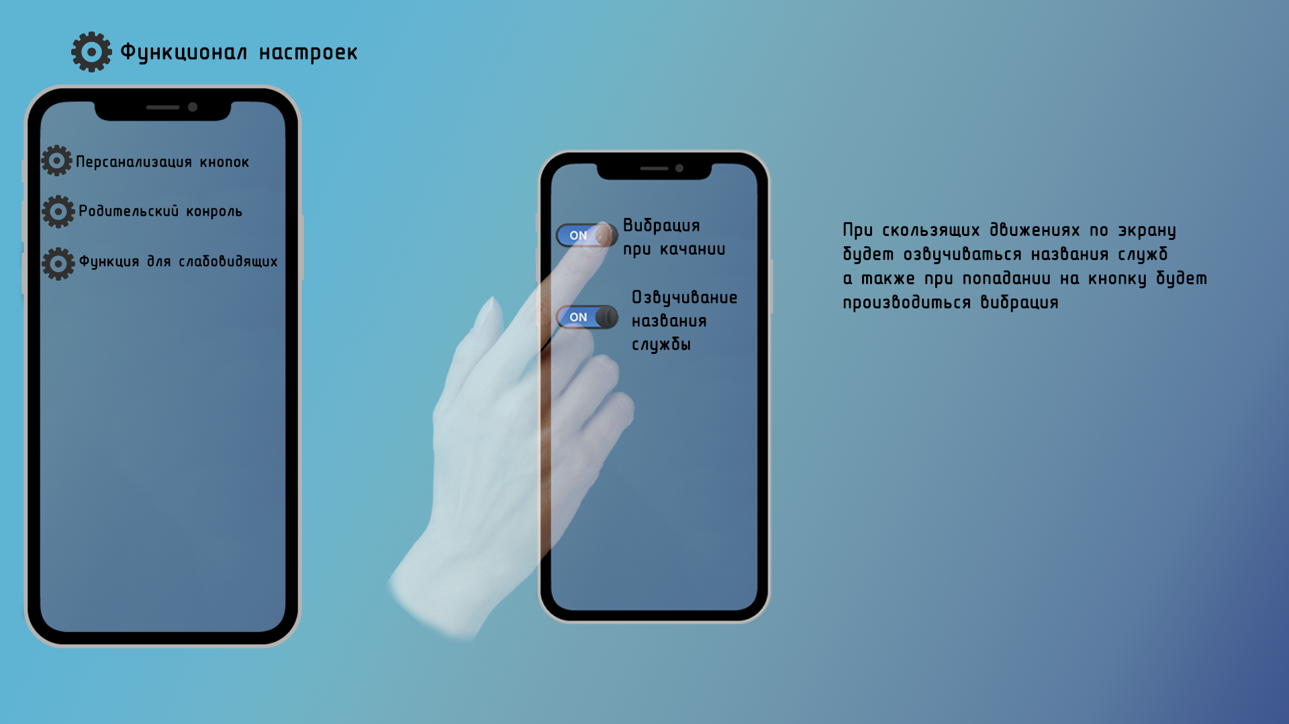
Функции для слабовидящих
На данный момент нами был разработан демо-интерфейс приложения.
Так же нами были предложены варианты реализации «фишек» нашего приложения.

Slide 27


Команда
Ключевые члены ваше команды (CEO, CTO и СMO), опыт и компетенции;
Терентьев Богдан Андреевич
Основатель проекта. Имеет опыт в создании рекламных баннеров, сайтов, групп в социальных сетях.

Slide 28

Планы развития
.

Slide 29
Контакты
Телефон
emai
+7 (922) 529-28-27
progectTAB@mail.com

